Slide 1
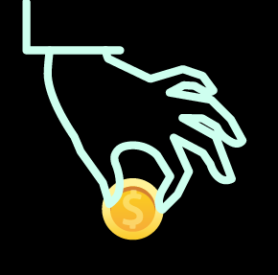

綠色
債券

Slide 2
社會
責任
債券

Slide 3
可持續
發展
債券

Slide 4
可持續
發展連結
債券

Slide 5
永續發展
債券專版

Slide 6
台灣
第一個
氣候指數
系列

Slide 7
TPEx
FactSet
氣候韌性指數系列編製者

Slide 8
TPEx
FactSet
氣候韌性指數系列有幾支指數

Slide 9
TPEx
FactSet
氣候韌性
指數系列
發布日

Slide 10
台灣
第一檔
氣候ETN

Slide 11
櫃買
中心

